Slide 1

Kiégés vagy
csúcsteljesítmény?
GERILLA MENTOR KLUB ONLINE TRÉNING - 2024.05.31.
BÍRÓ BENCE PÉTER

Slide 2
Napirend
9:00 -10:30 Első modul: Alapok
10:30 - 10:45 Szünet
10:45 - 12:15 Második modul: Tévutak és gyorsítósávok
12:15 - 13:15 Ebédszünet
13:15 - 14:45 Harmadik modul: Módszerek és megoldások
14:45 - 15:00 Szünet
15:00 - 16:00 Negyedik modul: Gyakorlati alkalmazás

Slide 3
Gratulálok! Nagyszerű, hogy itt vagy!

Slide 4
Alapelv: mindannyiunkon múlik, hogy értékes legyen ez az idő.

Slide 5

Ezekre keressük ma a választ:
Hogyan ismerhetjük fel a kiégést?
Mi okozza a kiégést?
Érdemes-e váltani kiégés esetén?
Hogyan maradhat fenntartható a tűz?
Hogyan ültethető a gyakorlatba?

Slide 6
Ki vagyok, hogy előadást tartsak nektek erről?

Slide 7
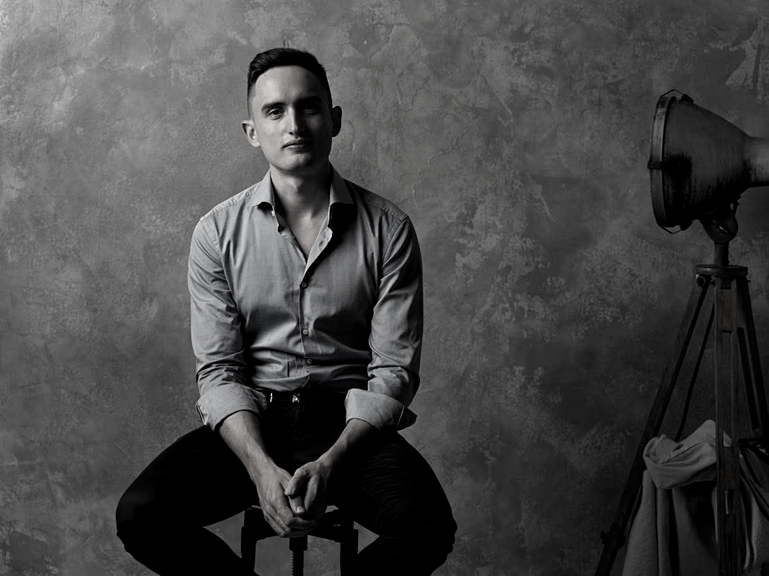

Gyors bemutatkozó
Mi a hátterem?
A témában 1300+ kutatást elemeztem. 10+ év önismeret, pszichológia diploma, 300+ coaching ügyfél, 7 évnyi coaching tapasztalat csúcsteljesítőkkel és elhivatott átlagemberekkel. 2 könyvem jelent meg a Libriben.
Kik az ügyfeleim?
Sorozatvállalkozók, vezetők, orvosok, mérnökök, egyetemi adjunktusok, hírességek, CEO-k...
Milyen referenciáim vannak?
Ügyfeleim adatait szigorúan bizalmasan kezelem. Munkámat viszont ajánlja Feldmár András, Bagdy Emőke, Csíkszentmihályi Mihály blogján is publikáltam,stb.
Mi a legfontosabb célom?
Megbízható segítő lenni azoknak, akik tényleg cselekszenek, és haladnak előre a céljaikhoz.
Bíró Bence Péter

Slide 8





















Néhány hely, ahol találkozhattunk:

Slide 9



























Néhány cég, akivel dolgoztam:
rengeteg mikrovállalkozás és egyéni vezető, amelyekről titoktartással tartozom
+

Slide 10
Ez az előadás semmilyen módon nem helyettesíti az egyéni egészségügyi felmérést, kezelést, pszichoterápiát, illetve személyre szabott javaslatokat, a szakember személyes javaslatait semmiképp sem írja felül. Az itt említettek bárminemű felhasználása kizárólag egyéni felelősségre történhet.

Slide 11
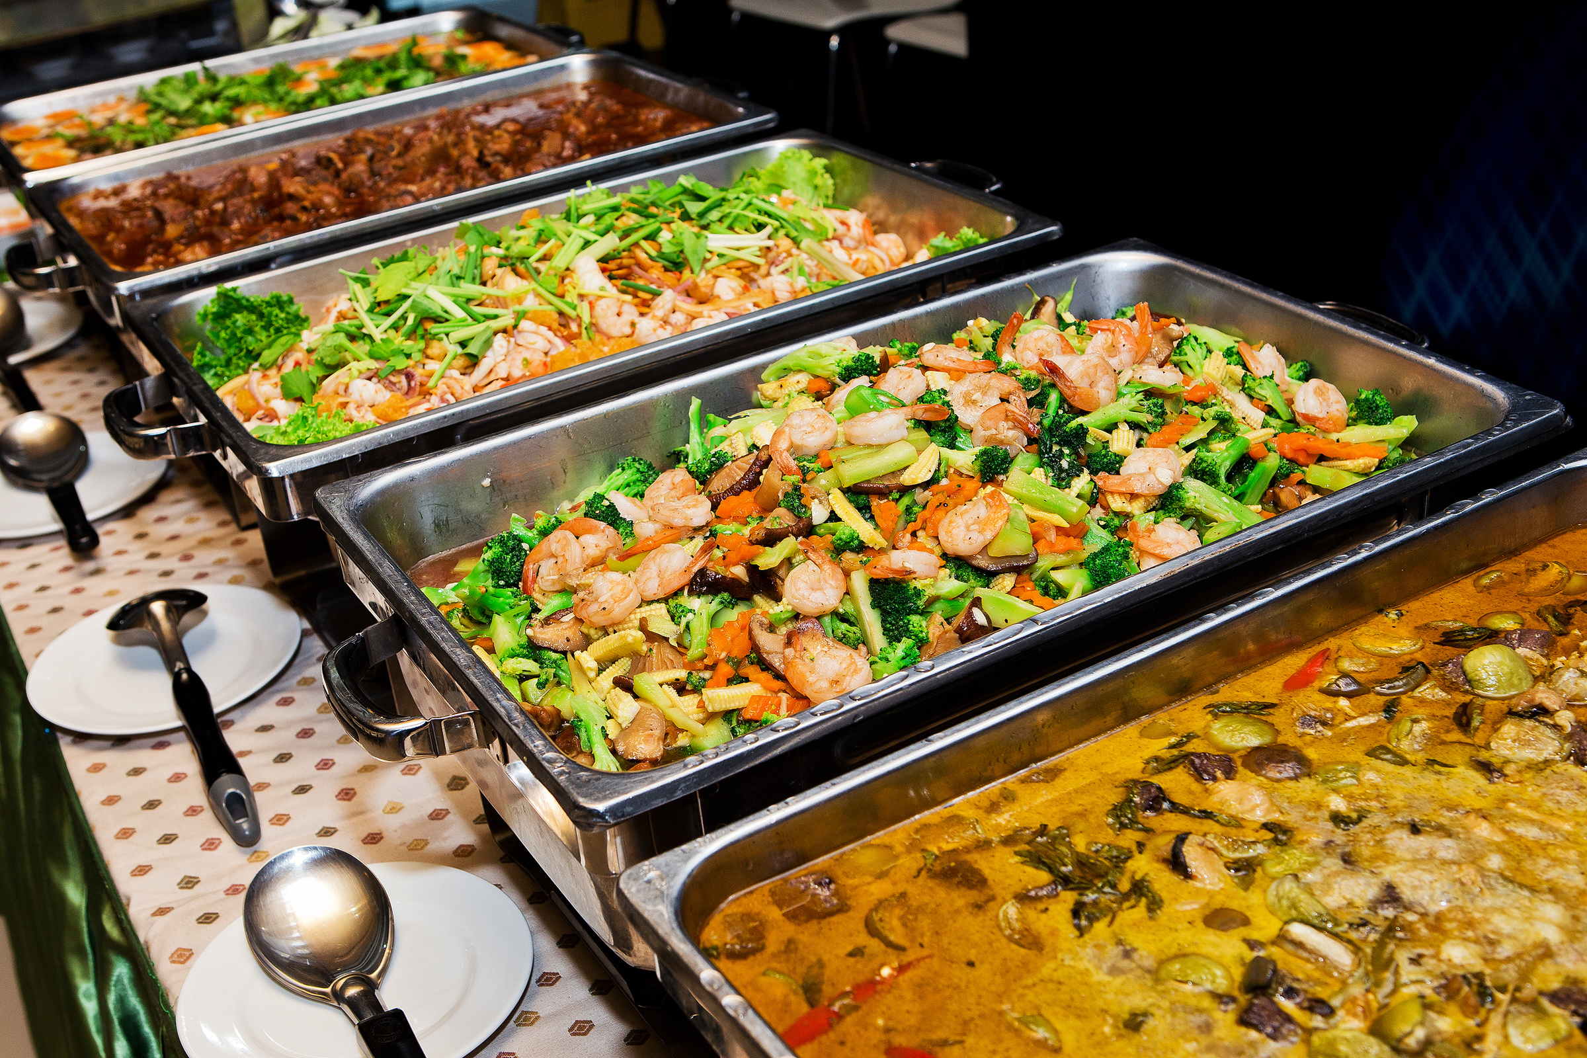

Slide 12





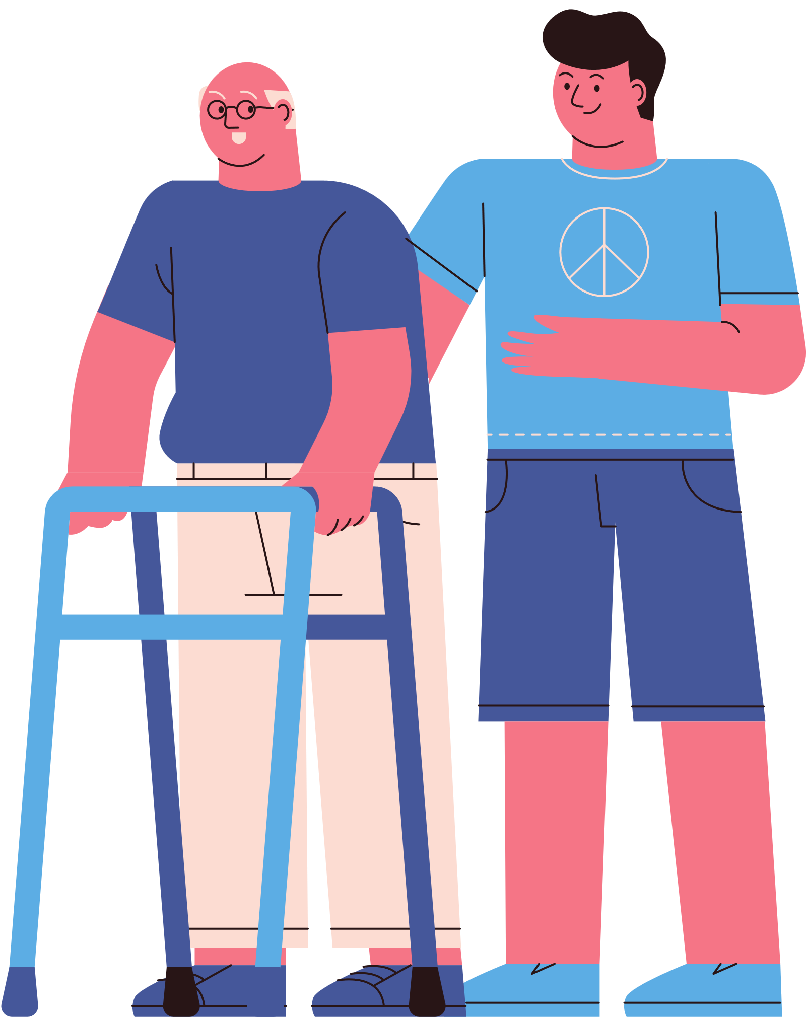



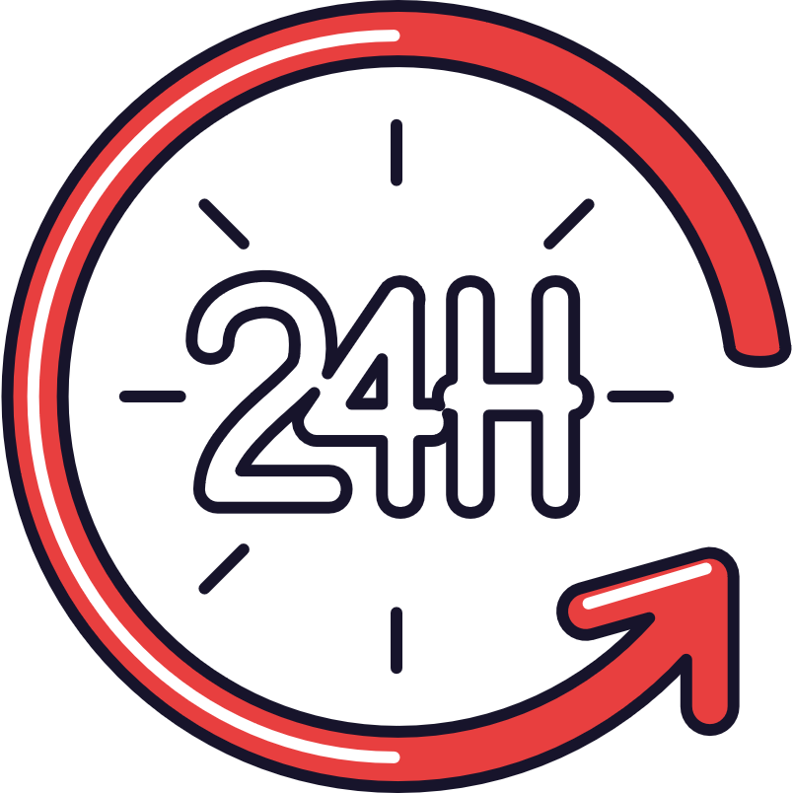
6 év

Slide 13
Kimerültnek, kedvetlennek érzed magad?
"Csak meditálj!"
"Csak pihenj többet!"
"Csak sportolj!"
"Válts munkahelyet!"
"Gondolkodj pozitívan!"
"Ne add fel!"
"Ne panaszkodj, másnak rosszabb!"
"Vegyél tápkieget!"
Ha mindez önmagában segítene, ez a tréning nem jött volna létre...

Slide 14

NEKEM BEVÁLT!

Slide 15


15 fő
"Én már többekkel beszélgettem, tudom a tutit!"

Slide 16


120 fő

Slide 17



Slide 18
A leghitelesebb: mit mond majd a Te tapasztalatod?

Slide 19

"work stress"
1 740 322 publikáció
egyetlen tudományos keresőoldalon
(forrás: ScienceDirect.com)

Slide 20
Alapelv: mindannyiunkon múlik, hogy értékes legyen ez az idő.

Slide 21


Slide 22
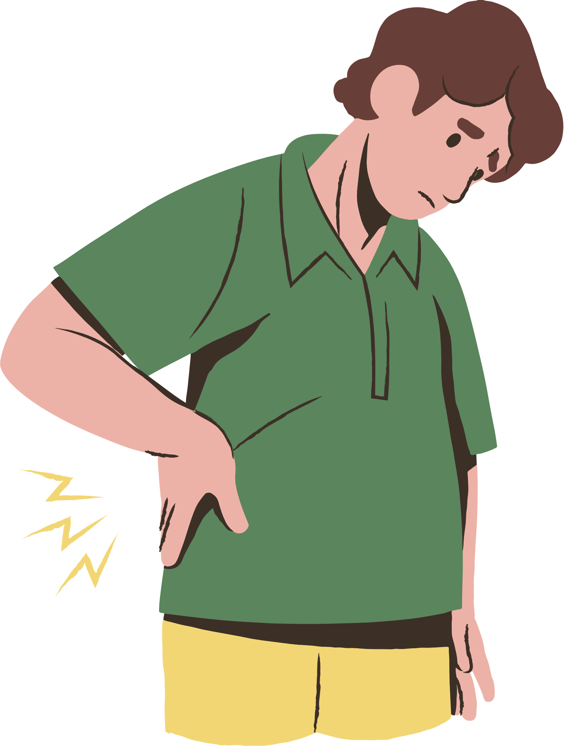

A stressz kettős természete

Slide 23
Mit szeretünk a stresszben?
IZGALMAS
JOBBAN TELJESÍTHETÜNK ALATTA
"MÉG ERRE IS KÉPES VAGYOK" ÉLMÉNYE
MINÉL NAGYOBB AZ ÁR, ANNÁL DIADALMASABB A GYŐZELEM

Slide 24
Mit nem szeretünk annyira a stresszben?
TÜRELMETLENEBBEK VAGYUNK A CSALÁDDAL
TESTI, VAGY LELKI TÜNETEKET TAPASZTALUNK
TELJESÍTMÉNYCSÖKKENÉST TAPASZTALHATUNK
A SAJÁT ROSSZ OLDALUNK IS FELERŐSÖDHET ÁLTALA

Slide 25

A stressz kettős természete
A DÓZISON MÚLIK A HATÁS. MIT ÉRDEMES TUDNI A DÓZISRÓL?

Slide 26
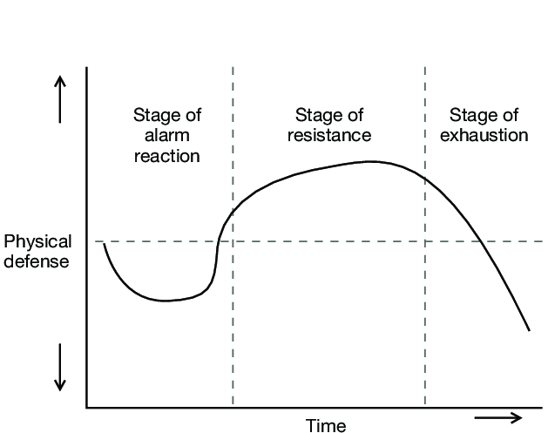
A SELYE-FÉLE STRESSZELMÉLET LÉNYEGE: A STRESSZ CSAK IDEIGLENESEN PÖRGET FEL

Slide 27
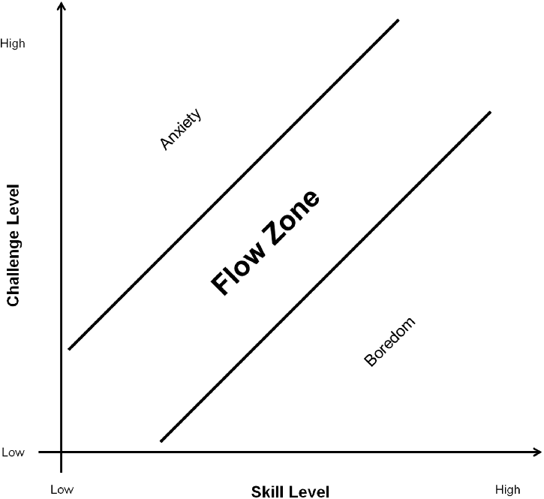
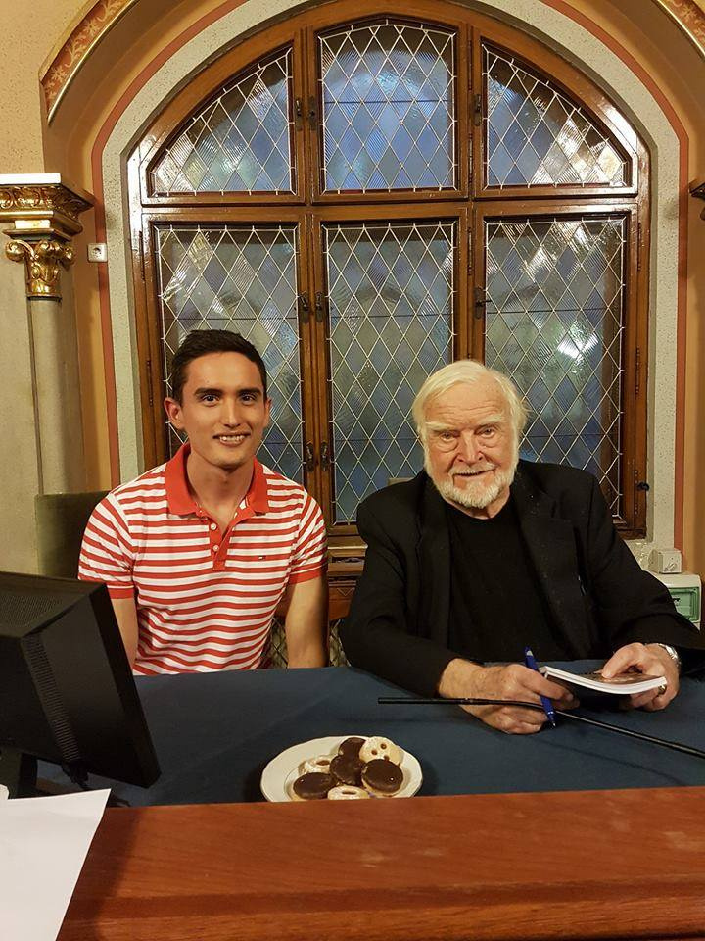
A CSÍKSZENTMIHÁLYI FÉLE FLOW MODELL LÉNYEGE: A STRESSZ CSAK EGY BIZONYOS TARTOMÁNYBAN OKOZ POZITÍV ÉLMÉNYEKET

Slide 28
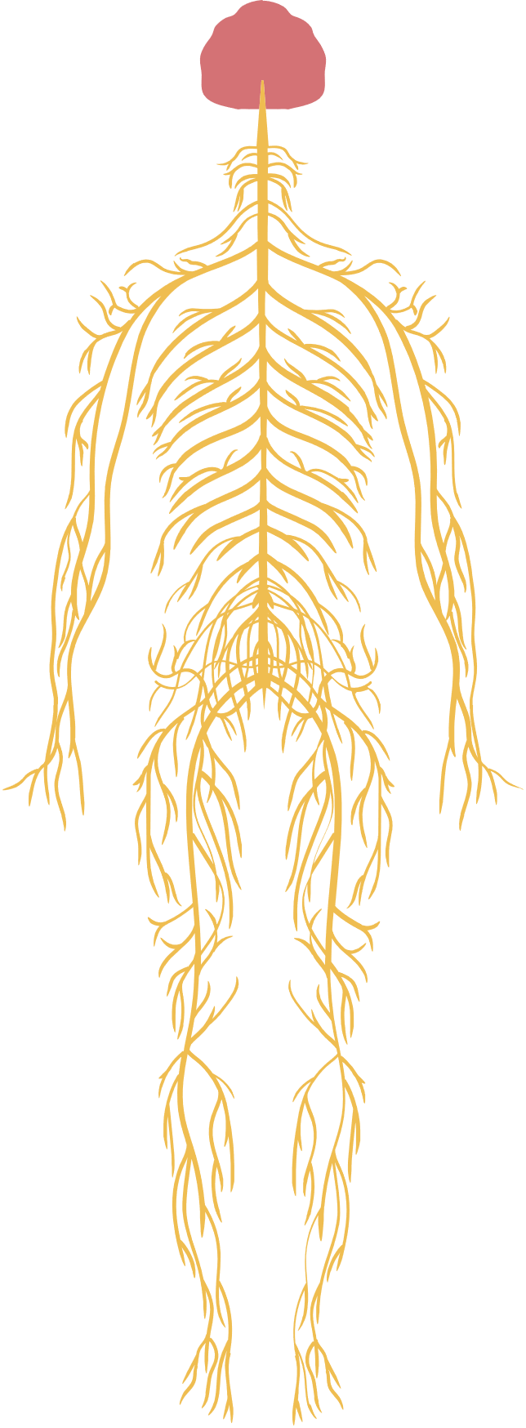


PARASZIMPATIKUS
RELAX, EMÉSZTÉS, GYÓGYULÁS
SZIMPATIKUS
ÜSS, VAGY FUSS, TŰZOLTÁS ÉS KÉSZENLÉT

Slide 29
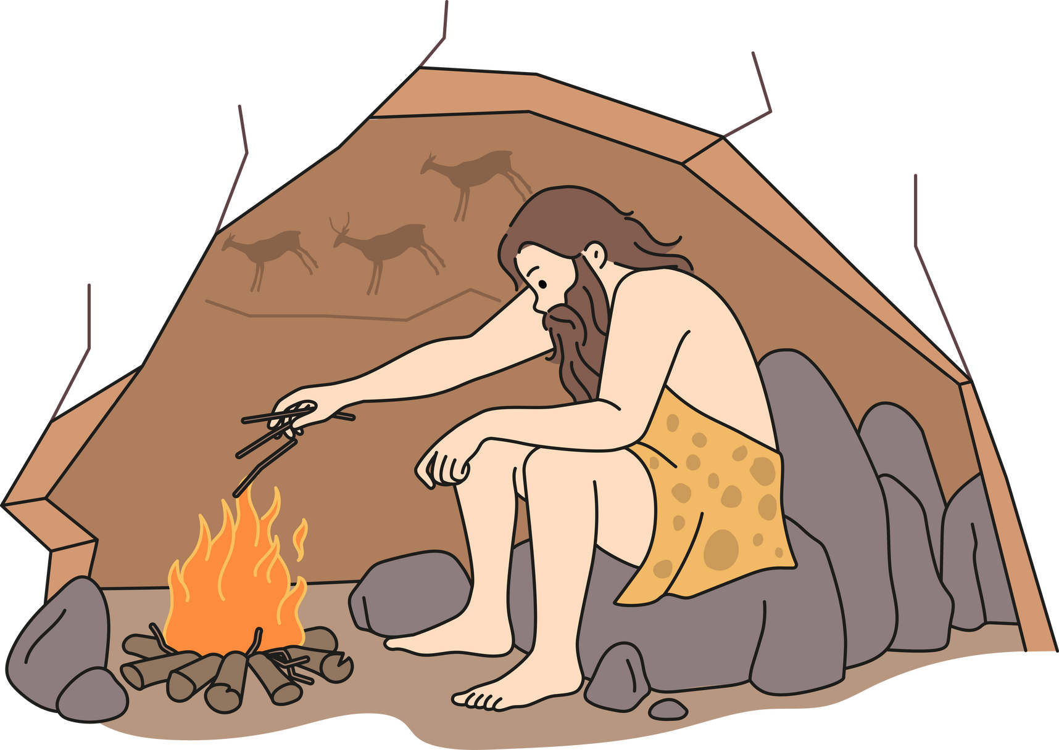
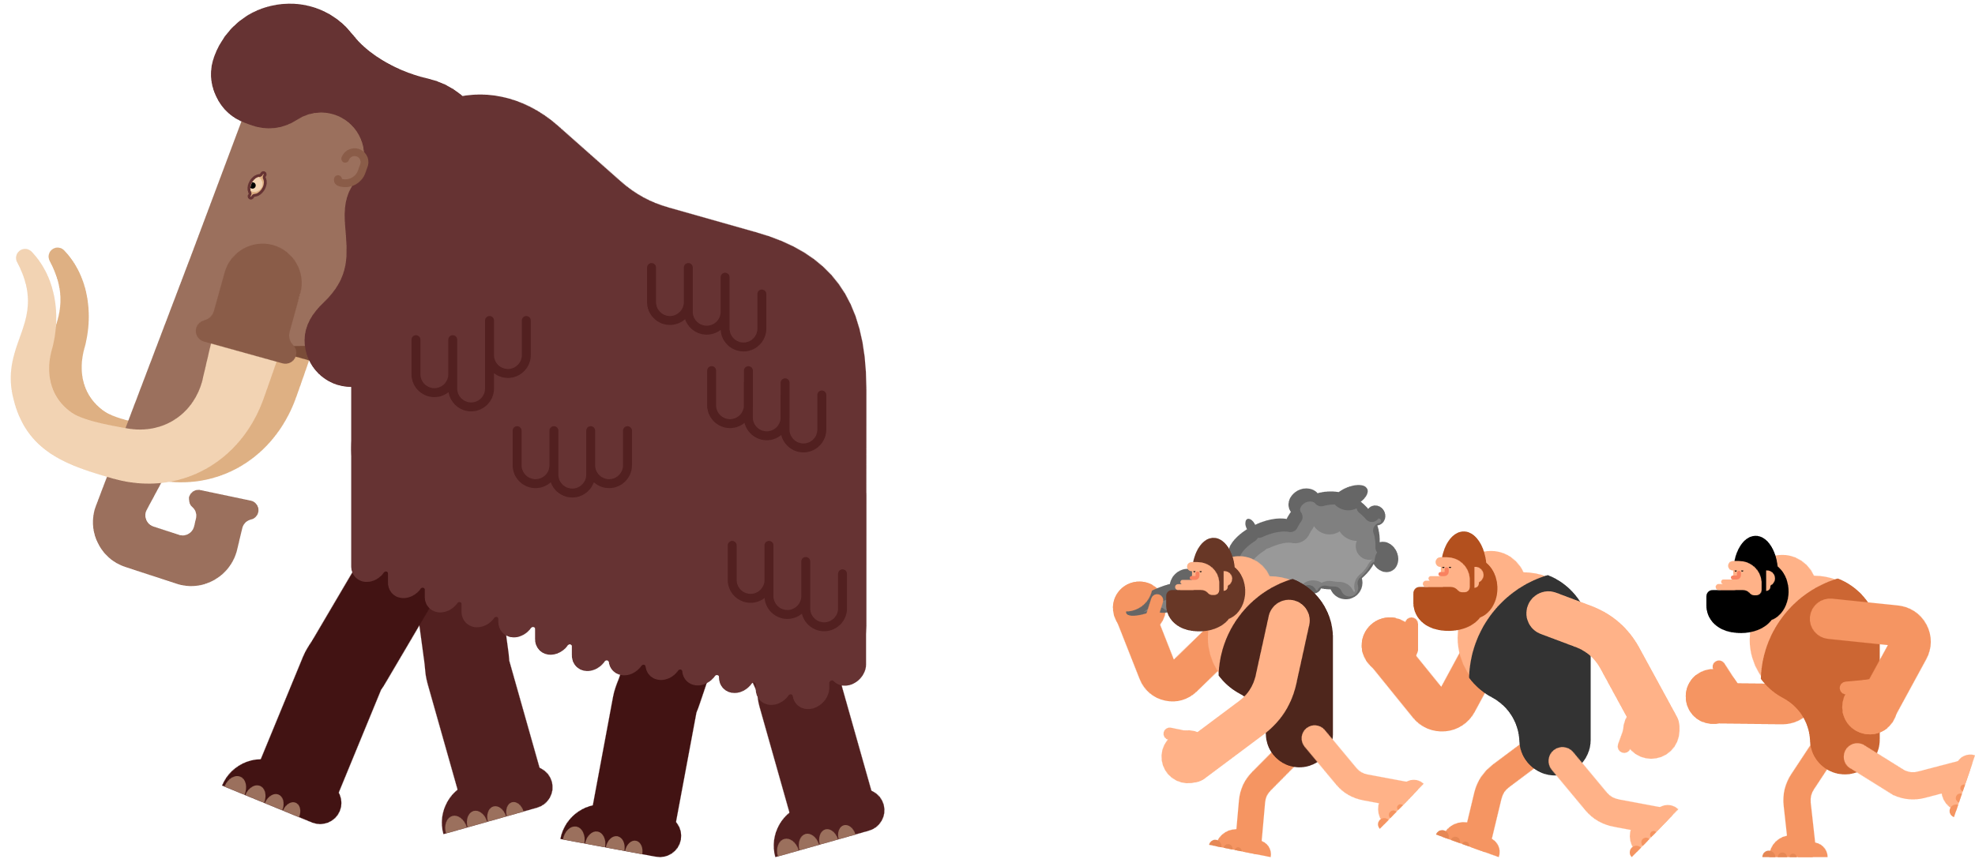
PARASZIMPATIKUS
RELAX, EMÉSZTÉS, GYÓGYULÁS
SZIMPATIKUS
ÜSS, VAGY FUSS, TŰZOLTÁS ÉS KÉSZENLÉT

Slide 30


Slide 31
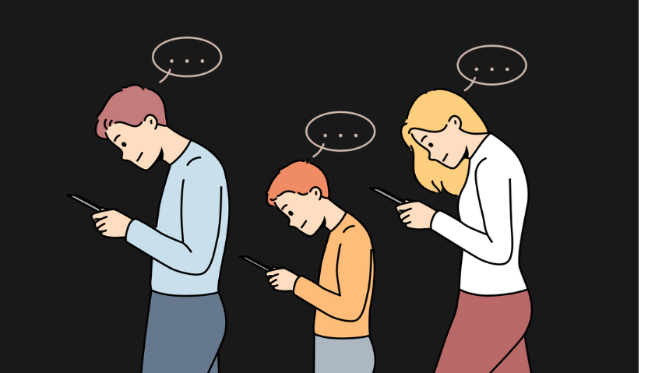

Slide 32
MIK A TIPIKUS CSAPDÁK ENNÉL A TARTOMÁNYNÁL?
HAL A VÍZBEN EFFEKT: NEM VESSZÜK ÉSZRE A NYOMÁST
TERMÉSZETESNEK VESSZÜK AZ ÖSSZES STRESSZORT
KÜLSŐ KONTROLLAL SZEMLÉLJÜK ("XY MIATT VAN")
"EZT CSAK ÍGY LEHET"
BŰNTUDAT, HA NEM ITT MOZGUNK
"CSAK MÉG EGY PROJEKT" EFFEKTUS
"MÁS LEHET, HOGY NEM BÍRNÁ, DE ÉN SIMÁN/MUSZÁJ"
"HA PIHENNÉK IS KATTOGNÉK A MUNKÁN, ÚGY MINEK?"
"HA TÚL SOKAT PIHENEK IS FÁRADT VAGYOK, MINEK?"
"HA ELON MUSK BÍRJA, ÉN MIÉRT NE BÍRNÁM?"

Slide 33
Mit mond a WHO?
Tartós testi-lelki kimerülés
Mentális távolságtartás a munkától, cinizmus
Csökkent teljesítmény

Slide 34
KIÉGÉS
FÁRADTSÁG
EGYENSÚLY
CSÚCSTELJESÍTMÉNY
KOMOLY TESTI
ÉS LELKI GONDOK
KIMERÜLTSÉG
SEMLEGESSÉG
LELKESEDÉS

Slide 35


Tesztkérdések: érint most?
ide kattintva is elérhető

Slide 36
Megoldatlanul
KIÉGÉS
FÁRADTSÁG
EGYENSÚLY
FENNTARTHATÓ CSÚCSTELJESÍTMÉNY
KOMOLY TESTI
ÉS LELKI GONDOK
KIMERÜLTSÉG
SEMLEGESSÉG
LELKESEDÉS

Slide 37

Minél korábban felismered: kevesebb negatív következmény, könnyebben visszafordítható.

Slide 38


Üzleti
Pszichés
Magánéleti
Növekvő hibák
Csökkenő teljesítmény
Csökkenő kreativitás
Romló morál
Koncentrációs zavarok
Feledékenység
Kreativitás csökkenés
Csökkenő lehetőségfelismerés
Csökkenő kitartás
Rossz döntéshozatal
Kollégák kiégésének elősegítése
Csökkenő versenyképesség
Csökkenő innováció
Csökkenő problémamegoldás
Rumináció, avagy túlagyalás
Pánikbetegség
Szorongás
Depresszió
Függőségek
Öngyilkos gondolatok
Pszichoszomatikus megbetegedések
Nehéz légzés
Romló kapcsolatok
Kimerültség
Ingerlékenység
Cinizmus
Belső kétely
Csökkenő önértékelés
Empátiacsökkenés
Szexuális zavarok
Jelenlét hiánya
Testi
Fejfájás
Gyengülő immunrendszer
Szív- és érrendszeri zavarok
Diabétesz
Alzheimer kór
Emésztési rendellenességek
Alvászavarok
Izom-és csontrendszeri fájdalmak
rizikók
Bíró, B. P. (2020). Business Burnout Biblia - A stressz kezelésének művészete azoknak, akiknek a munkájuk a szenvedélyük. Budapest:Kreatív Kontroll Könyvtár

Slide 39



"Ő igen, de én nem."

Slide 40

Burnout
Bankszámla

Slide 41

Feltölt
Kimerít

Slide 42

Feltölt
Kimerít
+
-
Finom ételek
Jakuzzi
Szauna
Séta a természetben
Számítógépes játék
Társas a barátokkal
Jóga
Ping pong
Squash
Gitár tanfolyam
Szépirodalmat olvasni
Színházba menni
Kertészkedni
Sorozatot nézni
...
5
7
9
6
2
4
7
8
3
9
4
5
1
8
Éjszakai munka
Menthetetlen állatok
Ügyelet
Ingadozó bevétel
Sok adminisztráció
Túl sok elvállalt munka
Jogi ügyintézés
Konkurenciaharcok
Családi gondok
Önfeláldozás, olcsó és ingyenmunka
COVID hangulat
Kevés alvás
Problémás gazdik
Átdolgozott hétvége
...
8
7
3
6
3
9
8
7
4
5
6
8
9
7
összesen: 78
összesen: 90
Egyenleg: 78-90 = -12

Slide 43

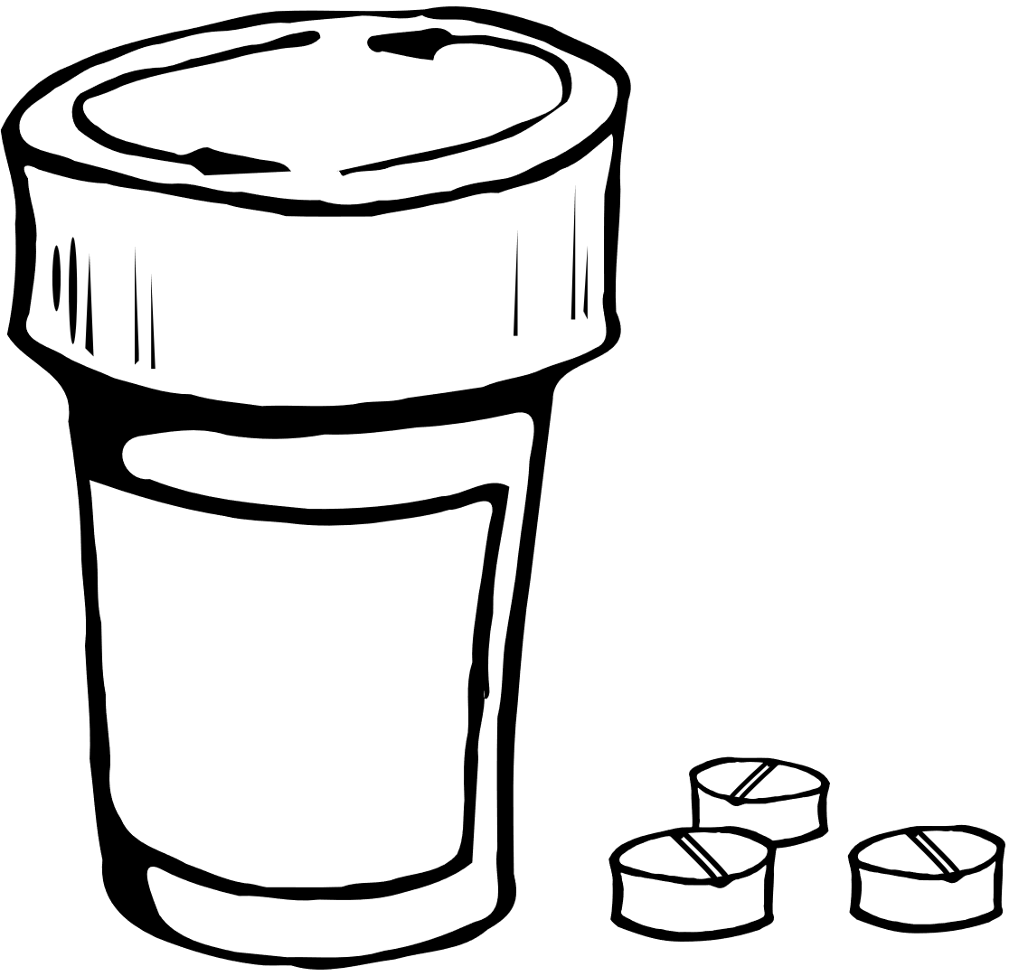


Gyorsan a lényeg:

Slide 44
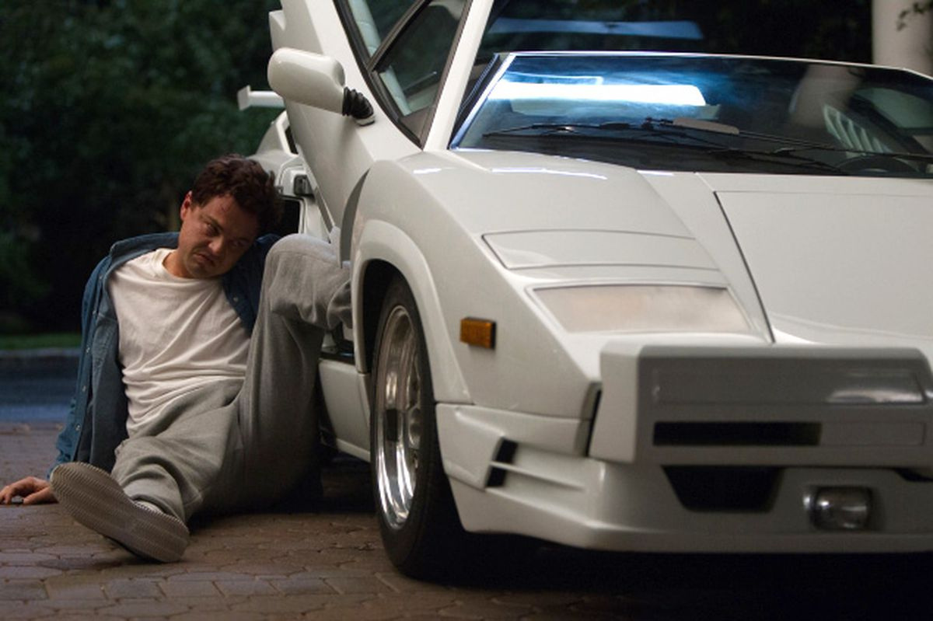

Slide 45
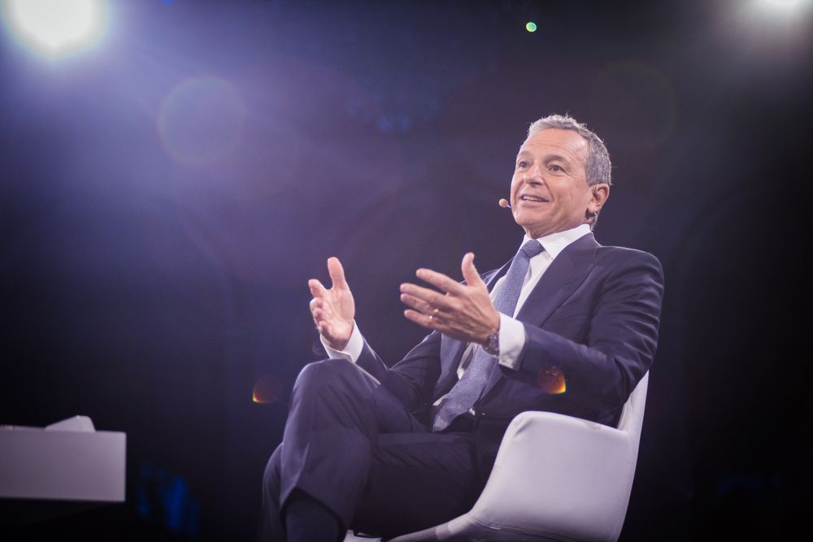

Slide 46
Problémakezelési stílusok:
Nem törődni a nyomással, tovább haladni a célok felé (a lejtőn).
Elterelni a figyelmet egy erősebb ingerrel.
"Lassú parázs" típusú kiégés

Slide 47

MTHFR DNS polimorfizmus
Allosztatikus töltés
Kimerülés
Lactobacillus Rhamnosus
Kynurenine
PTSD tartós terápiája
Kortizolváltozás és adrenális kimerülés? Bullshit!
Kiégés

Slide 48
A kiégés a rendszered eredménye
Génjeid, gyermekkorod, személyiséged, szokásaid, körülményeid

Slide 49


Szokások fejlesztése
Körülmények fejlesztése
Személyiség fejlesztése

Slide 50


Slide 51
Hány kék pontot látsz?

Slide 52




Hány megoldandó dolgot látsz?

Slide 53
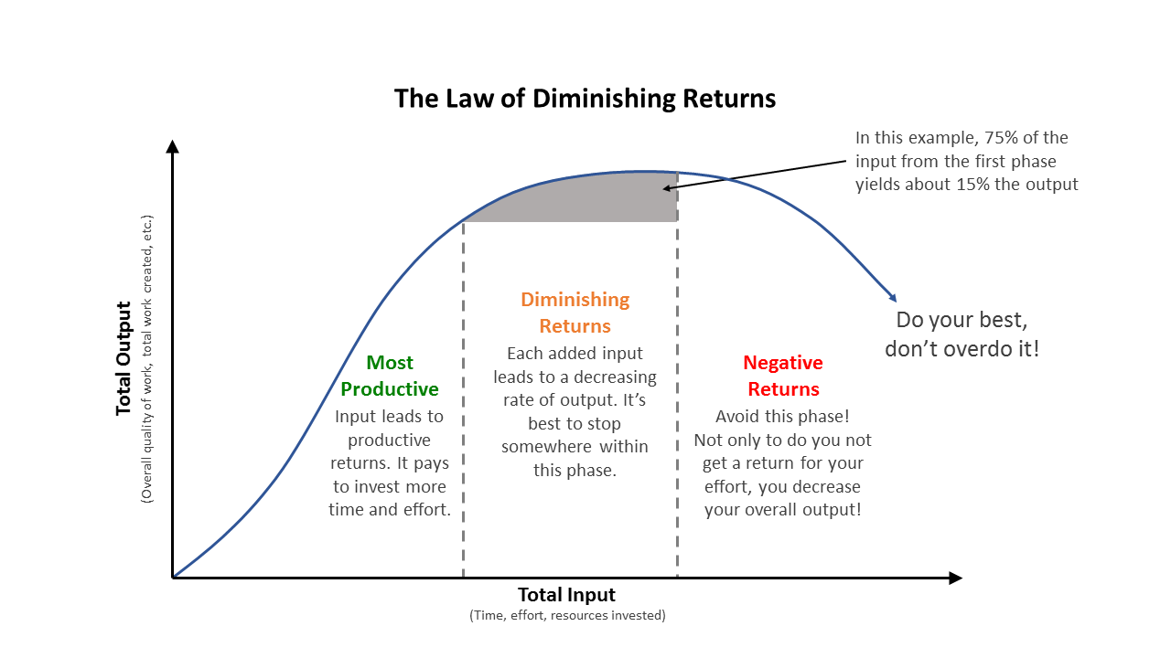

Slide 54
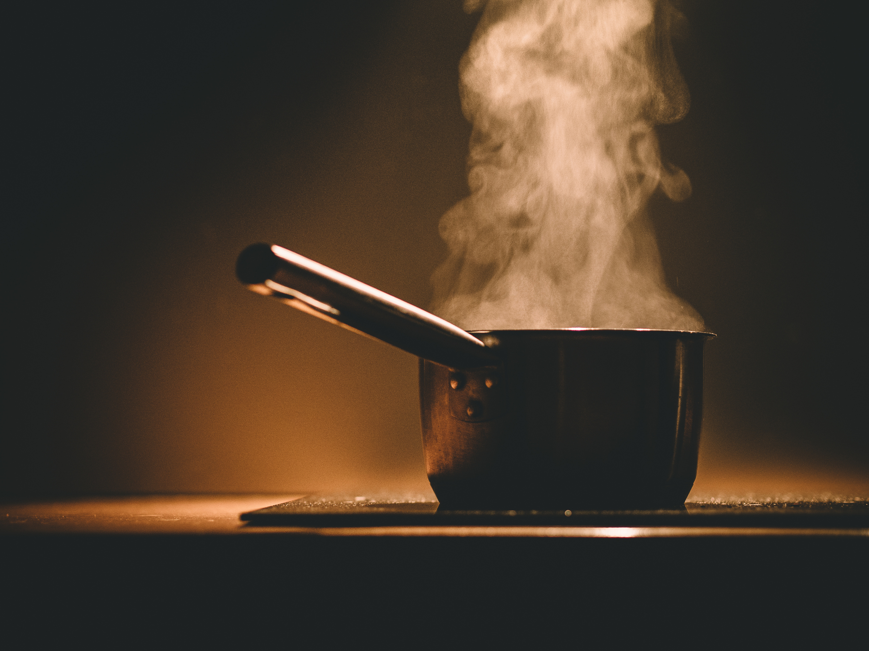

Slide 55

Külső
Belső

Slide 56
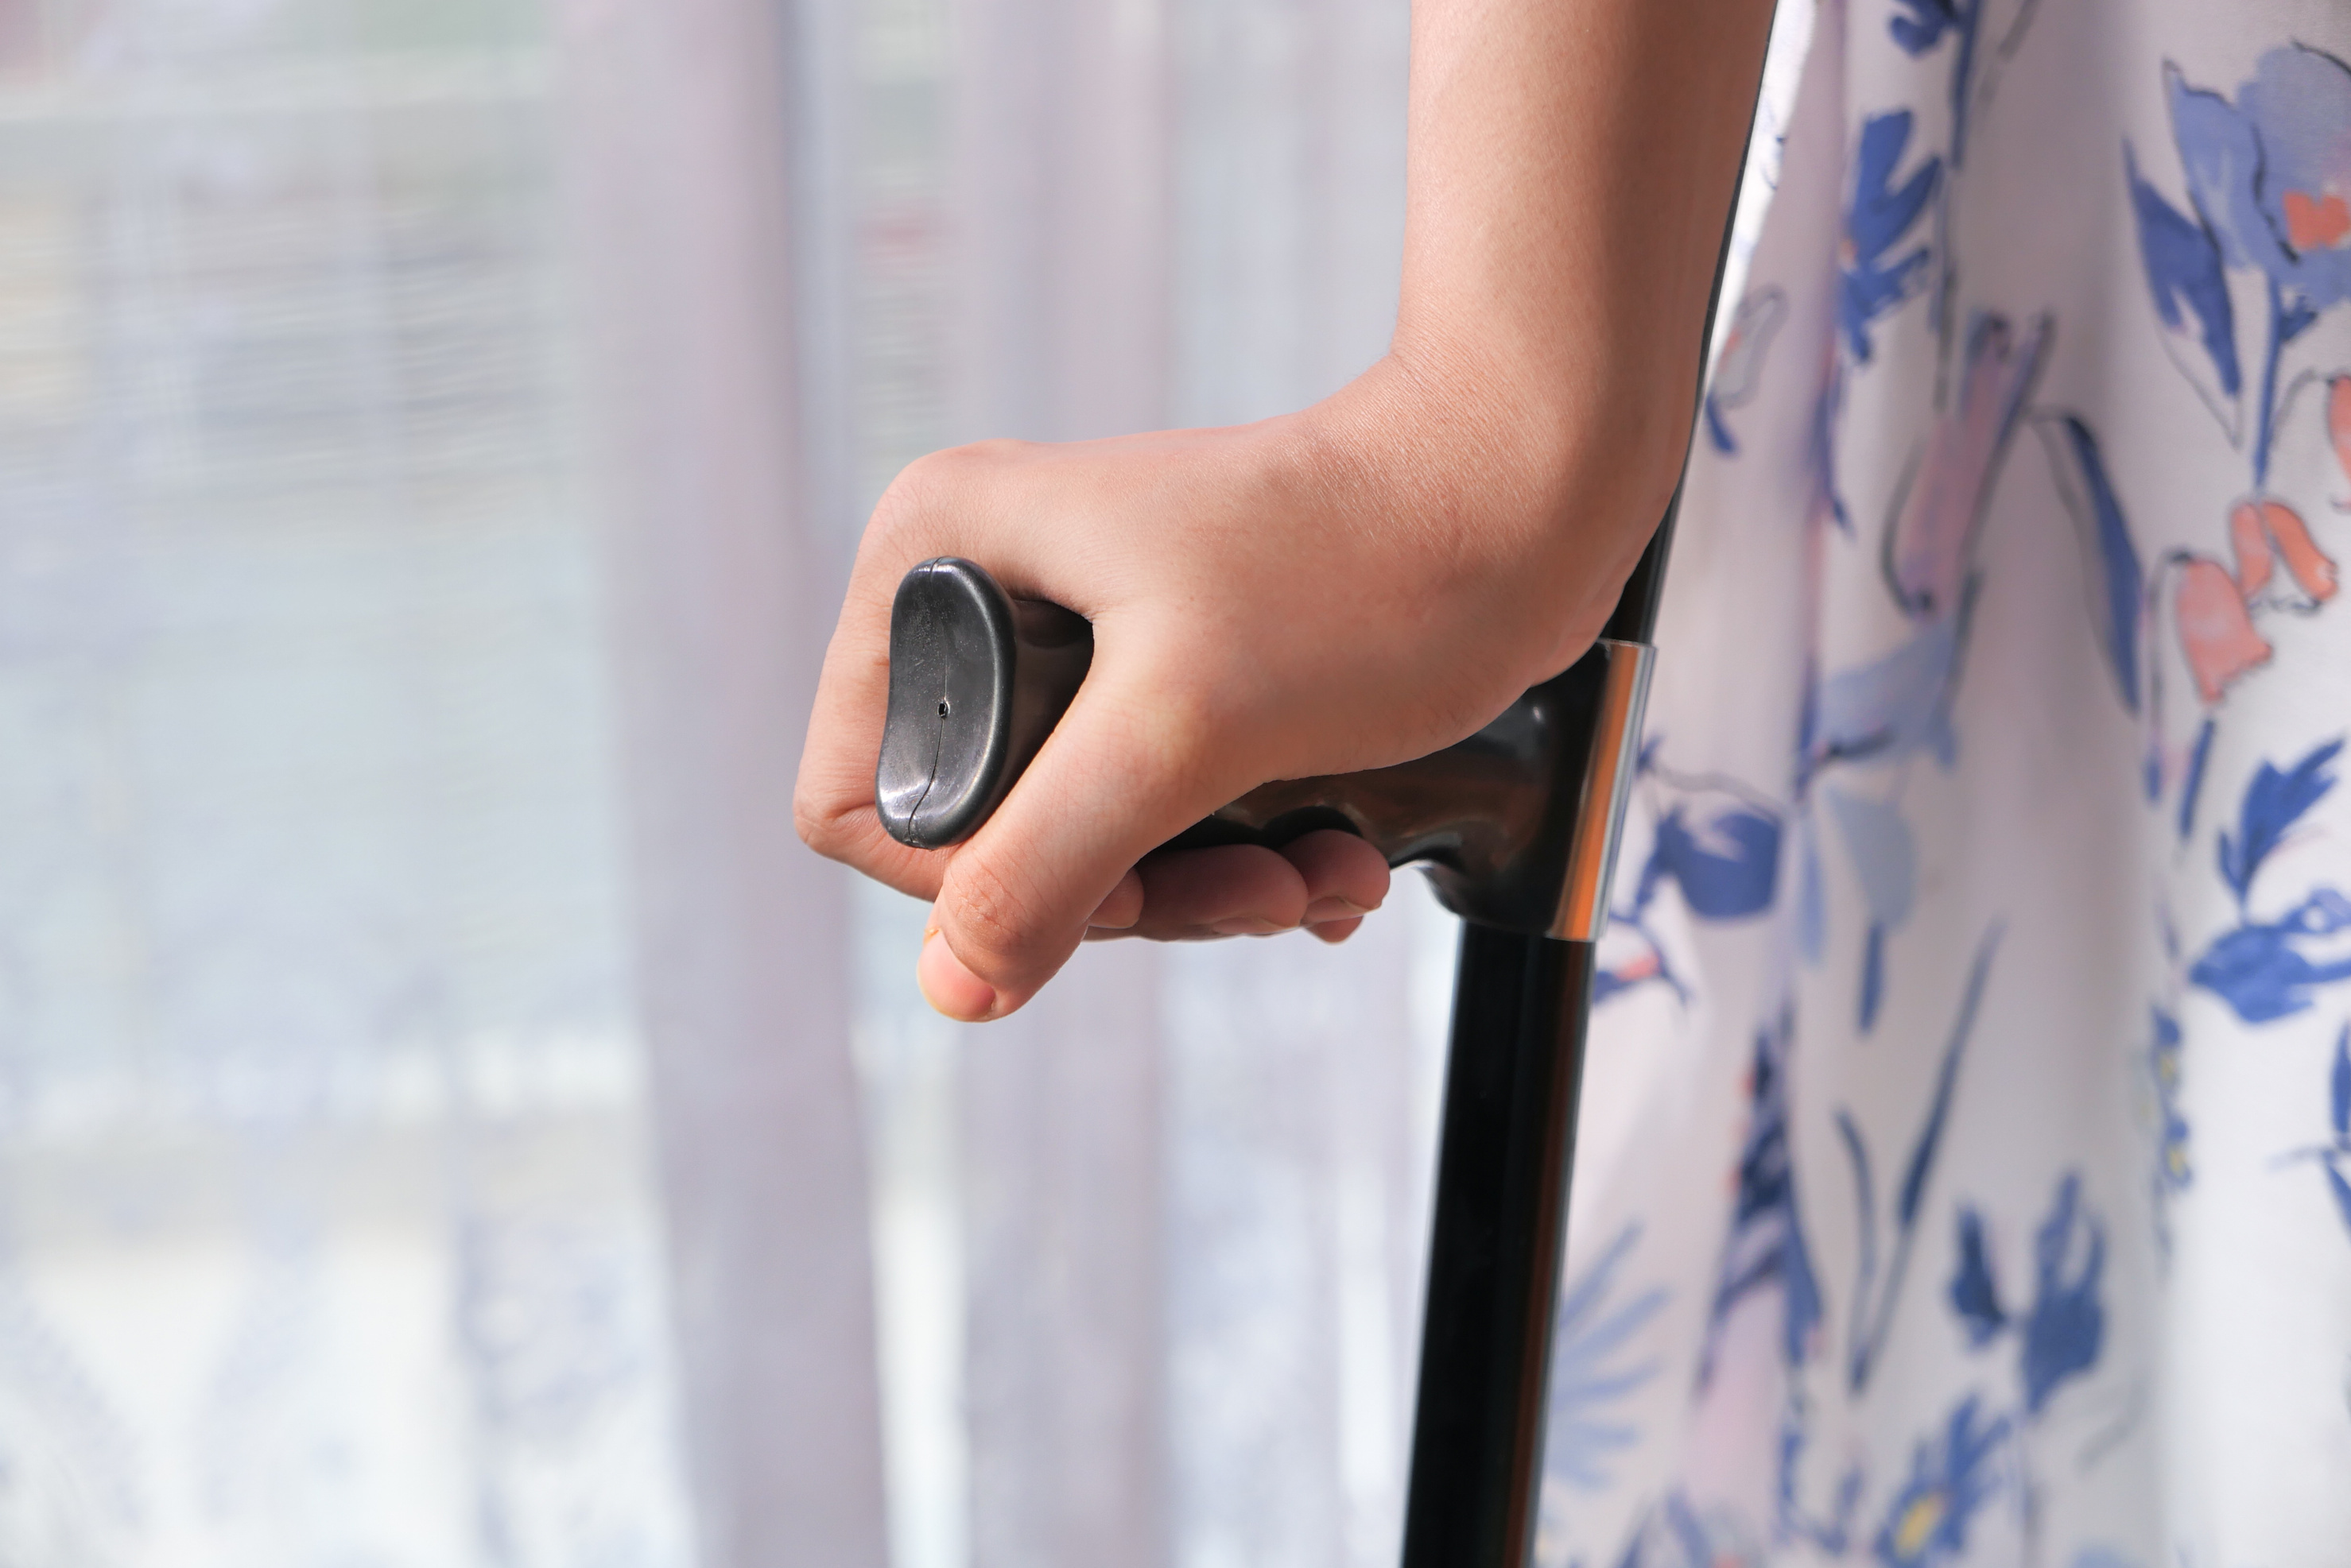

Slide 57


Slide 58

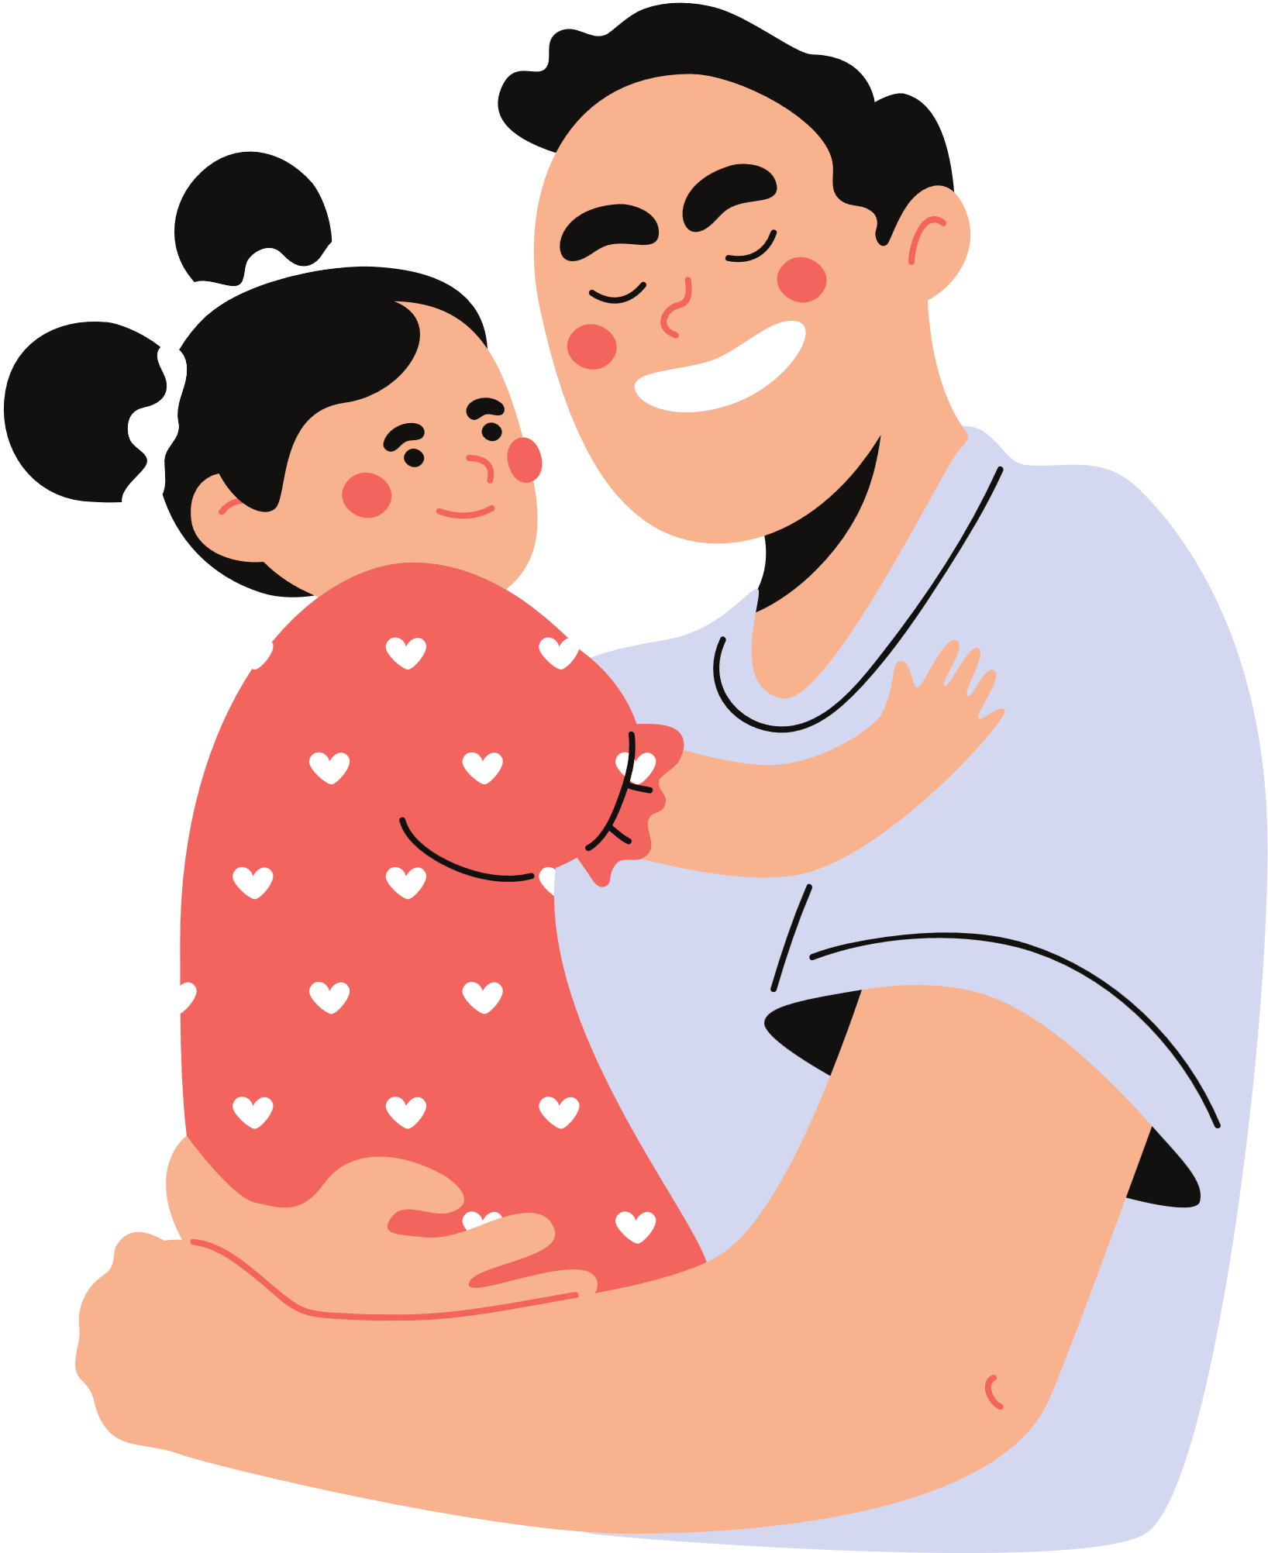






Szemelvények valódi esetekből:
KONFLIKTUSOS MUNKAHELYI KAPCSOLATOK, MEG NEM BECSÜLTSÉG
MUNKA-MAGÁNÉLET EGYENSÚLY
ÉS IJESZTŐ SZABADIDŐ
ALVÁS KIHAGYÁSA
ÉS IDŐNYOMÁS
INSPIRÁLÓ VÍZIÓ HIÁNYA
MAGÁNY A MUNKAHELYEN
SOKSZOROS, ELLENTMONDÓ SZEREPEK
MAXIMALIZMUS
IRREÁLIS ELVÁRÁSOK
TÚL SOK FELELŐSSÉG

Slide 59

BDNF
Onen Sertoz, O., Tolga Binbay, I., Koylu, E., Noyan, A., Yıldırım, E., & Elbi Mete, H. (2008). The role of BDNF and HPA axis in the neurobiology of burnout syndrome. Progress in Neuro-Psychopharmacology and Biological Psychiatry, 32(6), 1459–1465. doi:10.1016/j.pnpbp.2008.05.001

Slide 60

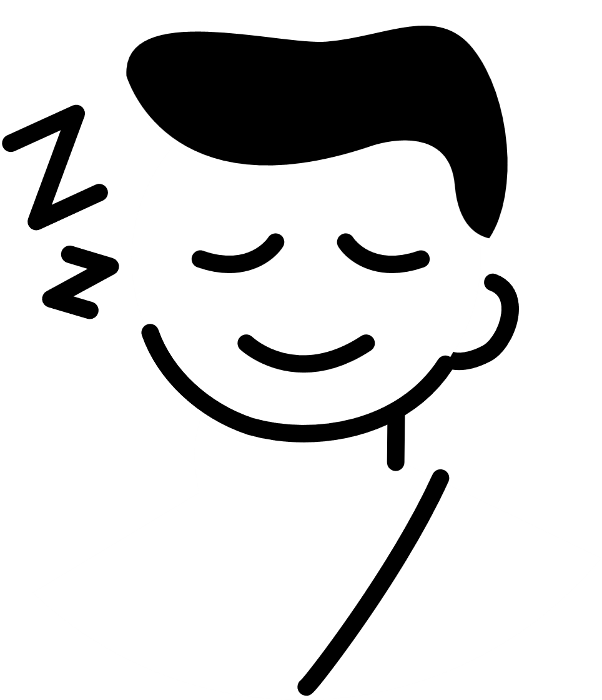



BDNF
Onen Sertoz, O., Tolga Binbay, I., Koylu, E., Noyan, A., Yıldırım, E., & Elbi Mete, H. (2008). The role of BDNF and HPA axis in the neurobiology of burnout syndrome. Progress in Neuro-Psychopharmacology and Biological Psychiatry, 32(6), 1459–1465. doi:10.1016/j.pnpbp.2008.05.001
Monteiro, B. C., Monteiro, S., Candida, M., Adler, N., Paes, F., Rocha, N., Nardi, A. E., Murillo-Rodriguez, E., & Machado, S. (2017). Relationship Between Brain-Derived Neurotrofic Factor (Bdnf) and Sleep on Depression: A Critical Review. Clinical practice and epidemiology in mental health : CP & EMH, 13, 213–219.
Marston, K. J., Newton, M. J., Brown, B. M., Rainey-Smith, S. R., Bird, S., Martins, R. N., & Peiffer, J. J. (2017). Intense resistance exercise increases peripheral brain-derived neurotrophic factor. Journal of Science and Medicine in Sport, 20(10), 899–903. d
Kojima, D., Nakamura, T., Banno, M., Umemoto, Y., Kinoshita, T., Ishida, Y., & Tajima, F. (2017). Head-out immersion in hot water increases serum BDNF in healthy males. International Journal of Hyperthermia, 34(6), 834–839. doi:10.1080/02656736.2017.1394502
Salinas, J., Beiser, A., Himali, J. J., Satizabal, C. L., Aparicio, H. J., Weinstein, G., … Seshadri, S. (2017). Associations between social relationship measures, serum brain-derived neurotrophic factor, and risk of stroke and dementia. Alzheimer’s & Dementia: Translational Research & Clinical Interventions, 3(2), 229–237.
Qian, X. L., Yarnal, C. M., & Almeida, D. M. (2014). Does leisure time moderate or mediate the effect of daily stress on positive affect? An examination using eight-day diary data. Journal of leisure research, 46(1), 106–124. https://doi.org/10.1080/00222216.2014.11950315

Slide 61

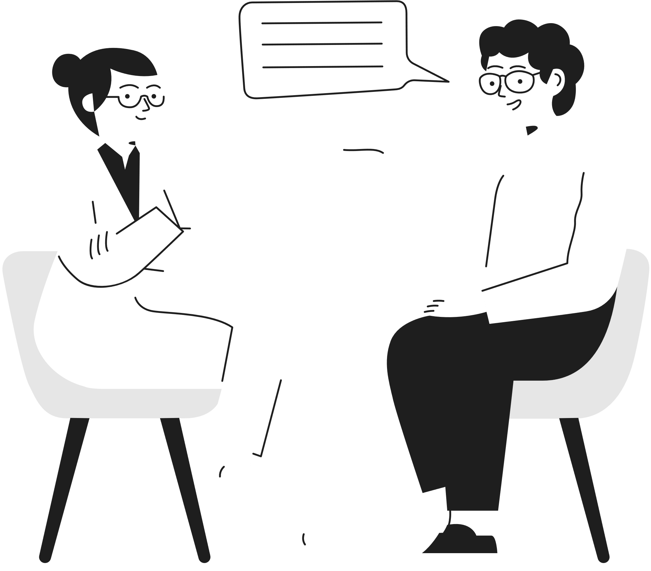
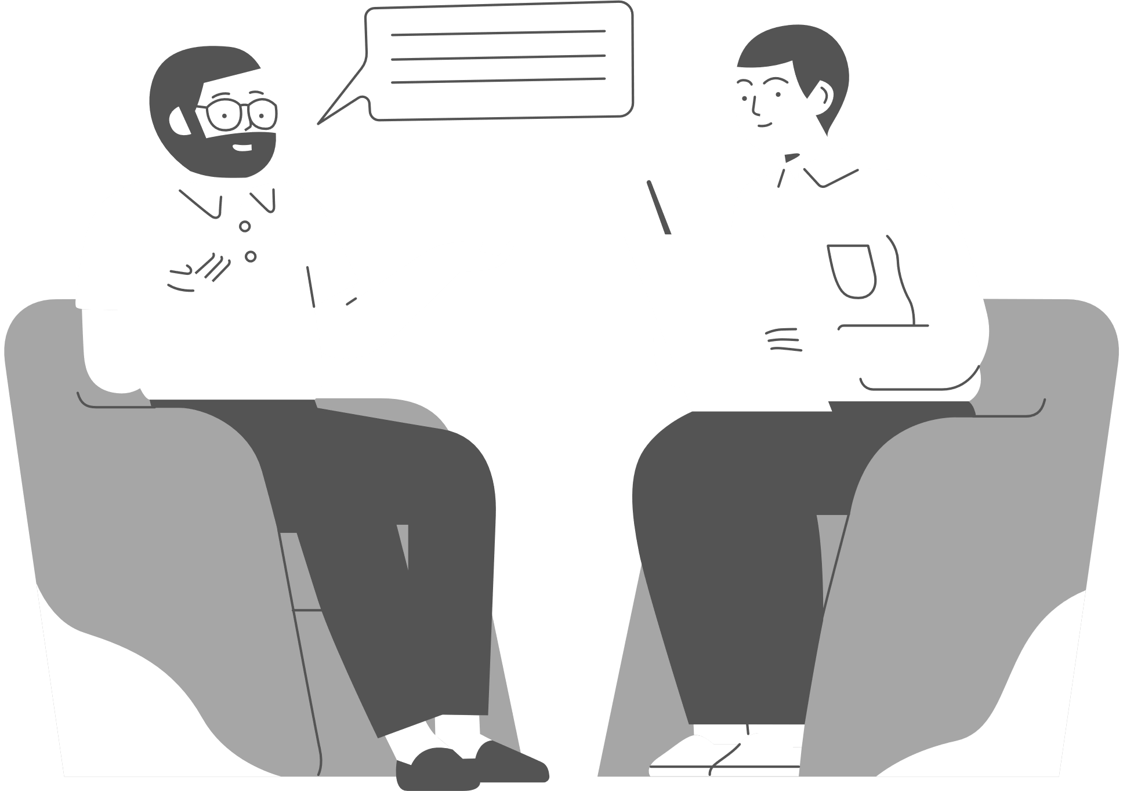

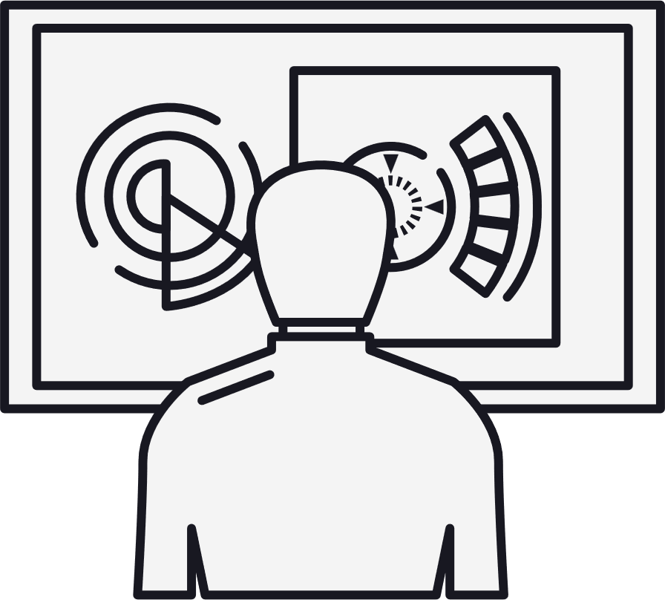
Étkezés
Természet
Terápia
Coaching
Struktúra

Slide 62
PARASZIMPATIKUS
RELAX, EMÉSZTÉS, GYÓGYULÁS
SZIMPATIKUS
ÜSS, VAGY FUSS, TŰZOLTÁS ÉS KÉSZENLÉT

Slide 63
VERSUS
SPRINT
MARATON

Slide 64
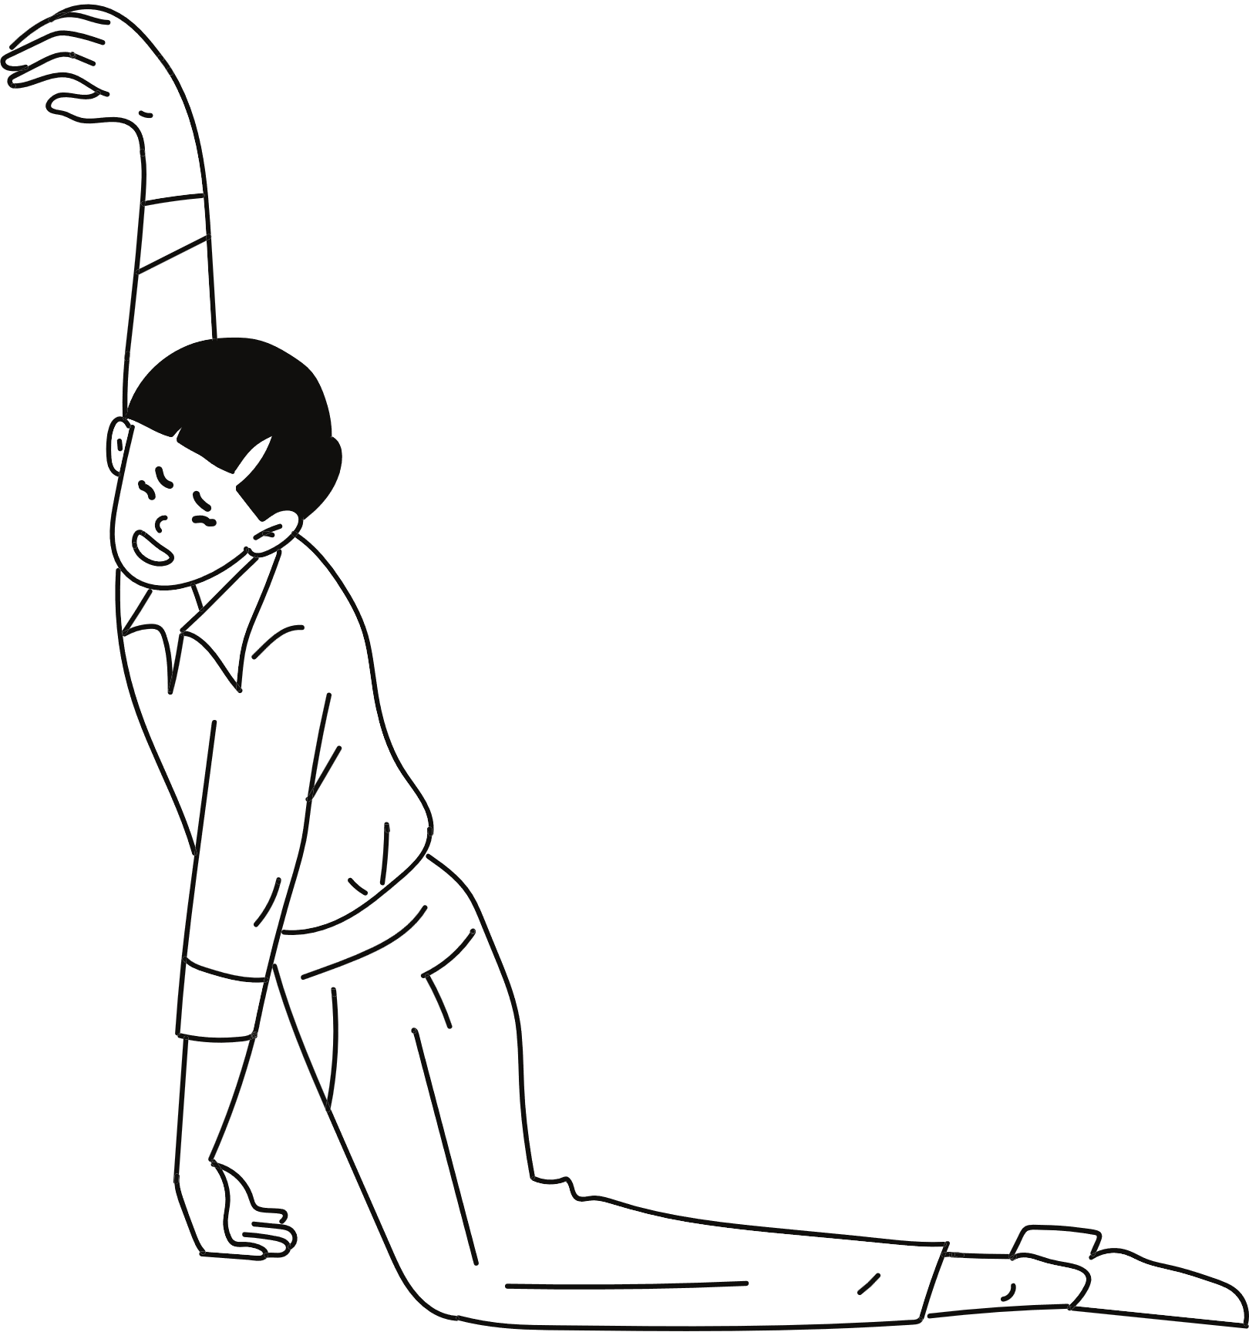
7 hiba, amitől kiéghetsz
Nem tehetsz mindenről, ez a 7 tett viszont hatalmadban áll:
A pihentető, minőségi alvás elhanyagolása
Túl sokat dolgozni
Ülő, mozgásszegény életmód
Kihagyni a feltöltődést, relaxációt
Rossz étkezési szokásokat fenntartani
Rendszertelen és struktúra nélküli életmód
Érzelmi elzárkózás, magány passzív átélése

Slide 65
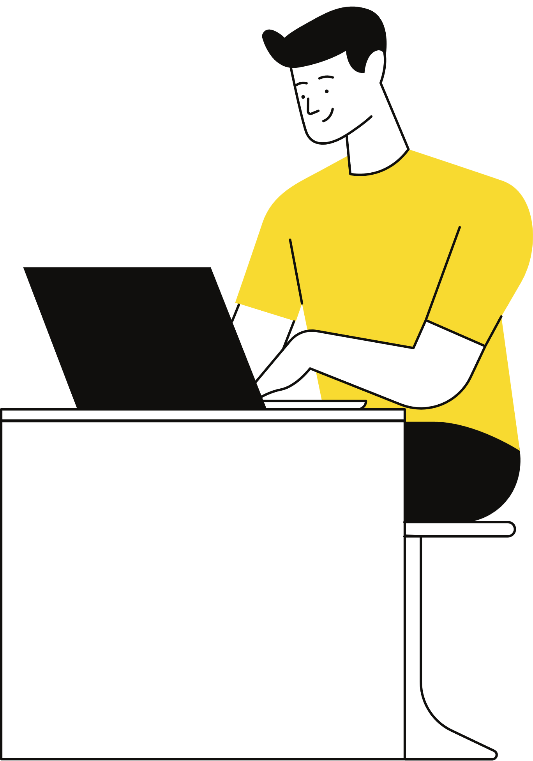

Coping
TE MIRE VAGY HAJLAMOSABB? MI A JOBB?
Coping

Slide 66
A varázsszó: miért?

Slide 67
Egy hasznos hozzáállás:
Mindig van megoldás, csak meg kell találni, hogy mi az.

Slide 68
Például: "kiégtem"
MIÉRT?
MERT TÚL SOK TEENDŐM VAN ÉS NINCS ELÉG IDŐM.
MIÉRT?
MERT KÉPZÉSRE KELL JÁRNOM ÉS VAN 6 MÁSIK PROJEKTEM IS
MIÉRT?
MERT AZT AKAROM, HOGY MEGBECSÜLJENEK
MIÉRT?
MERT NEM ÉRZEM ELÉG JÓNAK MAGAM.
MEGOLDÁS: PSZICHOTERÁPIÁS ÖNBIZALOMFEJLESZTÉS

Slide 69
Vagy például: "kiégtem"
MIÉRT?
MERT IGAZSÁGTALAN A VILÁG.
MERT TÖBBET DOLGOZOM, MINT A KONKURENSEIM ÉS KEVESEBB PÉNZEM VAN.
MIÉRT?
MIÉRT?
MERT TÖBBET AKAROK ADNI.
MIÉRT?
MERT AZT HISZEM, HOGY EZ KELL A PIACNAK.
MIÉRT?
MERT NEM ISMEREM A PIACOT ELÉG JÓL
MEGOLDÁS: ELVONATKOZTATNI ÉS PIACKUTATNI, ARRA ÉPÍTKEZNI.

Slide 70
Vagy például: "kiégtem"
MIÉRT?
MERT TÚL SOK TEENDŐM VAN ÉS NINCS ELÉG IDŐM.
MIÉRT?
A FŐNÖKÖM HÉTVÉGÉN IS MUNKÁT AD
MIÉRT?
MERT AZT HISZI, HOGY BÁRMIT MEGTEHET VELEM
MIÉRT?
MERT NEM NEM KOMMUNIKÁLOM VELE, HOGY ZAVAR
MEGOLDÁS: ASSZERTÍVEN HATÁROKAT HÚZNI NEKI.
Mi a te személyes válaszod?

Slide 71
Érzések validációja
AZ ÉRZÉSEINK RENDBEN VANNAK
"FÁRADT VAGYOK" - IGEN, AZ TÉNYLEG FÁRASZTÓ LEHETETT, HOGY KÉT ÓRÁT ÁLLTÁL SORBAN.
Érzések invalidációja
AZ ÉRZÉSEINK NEM NORMÁLISAK
"FÁRADT VAGYOK" - NE PANASZKODJ, A SZÜLEIDNEK ILYENKOR NEM VOLT CIPŐJE.

Slide 72
Empatikus konfrontáció
AZ ÉRZÉSEINK RENDBEN VANNAK, DE VANNAK HATÁROK ÉS MÁS SZEMPONTOK IGÉNYEK IS
AZ, HOGY 8-16-IG HÍVÁSOKRA KELLETT VÁLASZOLNOD, TÉNYLEG NEHÉZ ÉRZÉS LEHETETT NEKED, EMELLETT AZT IS VEDD KÉRLEK FIGYELEMBE, HOGY EZT ÉN MOST ÚGY HALLGATOM, HOGY 3 HETE NEM TUDTAM HÉTVÉGÉN PIHENNI, CSAK DOLGOZTAM, ÚGYHOGY MEGÉRTEM A PROBLÉMÁD, DE KÉRLEK ÉREZZ VELEM EGYÜTT ANNYIRA, HOGY A MUNKA TERHELÉSSEL MOST NE BESZÉLJÜK ÁT A PROBLÉMÁKAT

Slide 73



Slide 74
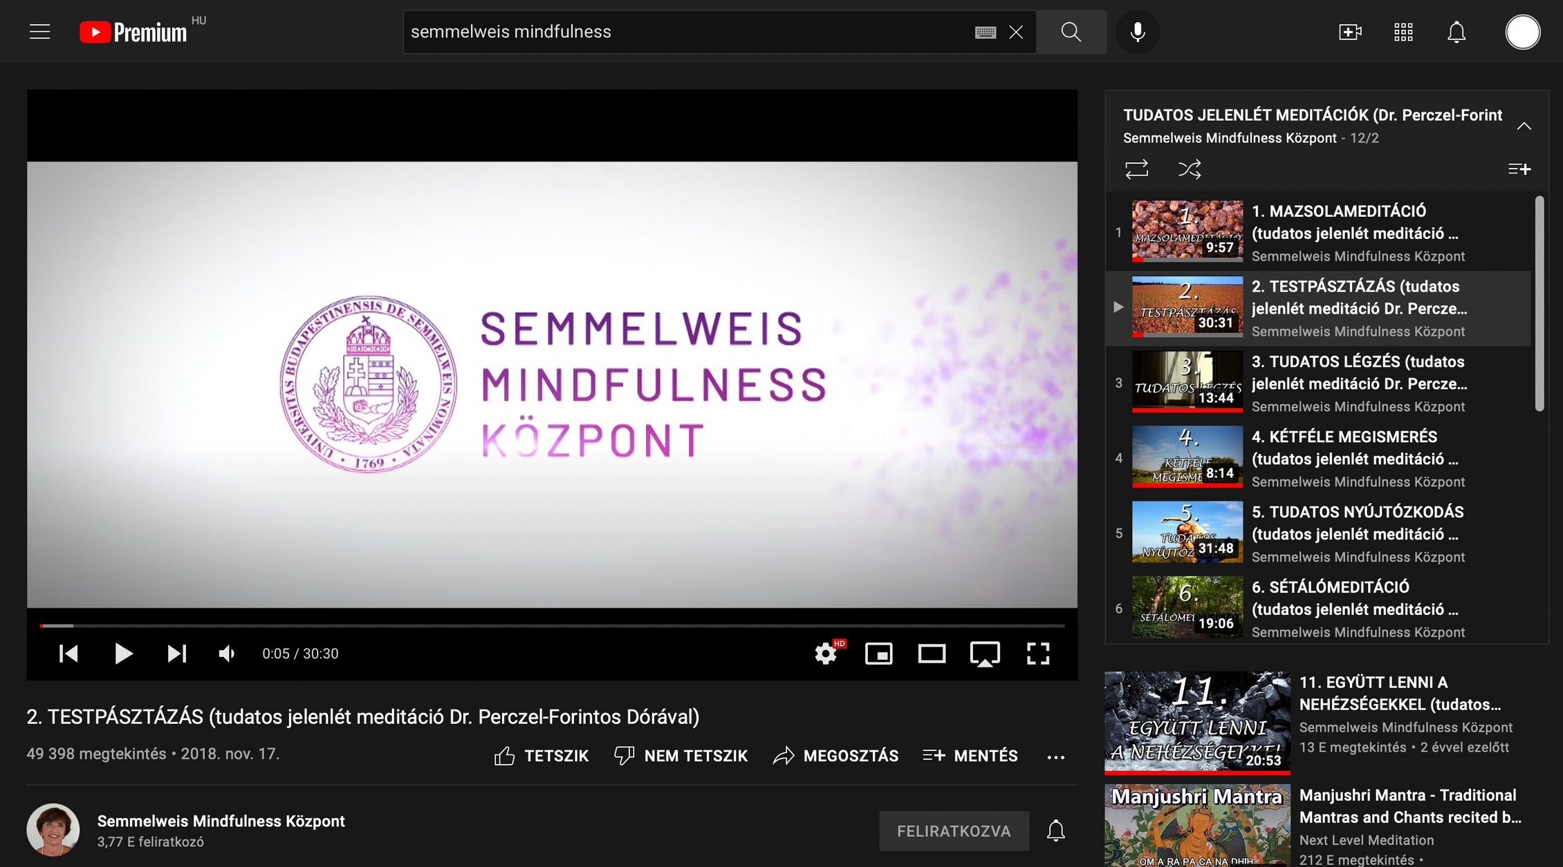

Slide 75
Az egészséges életmód javítja a hangulatot.

Slide 76

Honnan tudod, kell-e váltanod?
Így spórolj éveket és milliókat a gyakori hibákon:
lépés: Tudatosítsd, mi hiányzik, és szerezd meg!
lépés: Tudatosítsd, mi zavar és minimalizáld!
lépés: Tarts pihenőt és töltődj máshonnan!
lépés: Ellenőrizd, hogy akarsz-e még váltani!
lépés: Próbáld ki kicsiben, mielőtt elköteleződnél!
Az új utat nulláról felépíteni általában nehezebb, stresszesebb és kockázatosabb, ismeretlen veszélyekkel.

Slide 77
"A piac sokkal tovább maradhat irracionális, mint te fizetőképes."
(És mindenhova magaddal viszed önmagad.)

Slide 78

A szükséglet alapú szemlélet
Változatosság
Kapcsolódás
Sikerélmény
Megbecsülés
Arányosság
Kiszámíthatóság
Elvárások és valóság kapcsolata
Értelem
Igazságosság
Melyik mennyire van meg a munkádban? 0-10?

Slide 79

A személyiség óceán modelle:
Openness: Érdeklődés, nyitottság, absztrakciók
Counsciousness: Megbízhatóság, munkamánia, pontosság
Extraversion: Dinamizmus, energikusság, kezdeményezőség
Agreeableness: Kapcsolatorientáció, meggyőzhetőség
Neuroticity: Stabilitás, bizonytalanságtűrés, érzékenység

Slide 80


Slide 81
Gyakori kérdések
Hogyan ismerd fel időben önmagadnál? (Lehet, hogy tagadod?)
Hogyan ismerheted fel ezt máson?
Mennyi időbe telik a változás? (3 hónap - 1,5 év, megoldás + regeneráció)
Válts-e karriert / munkahelyet? (Próbáljuk meg megérteni a mátrixot)
Hogyan segíthetsz másokon? (empatikus konfrontáció, figyelmeztetés)
A kiégés visszafordítható-e, ritka-e?
Mikor kell szakemberhez fordulni, és kihez? (coach, pszichológus, pszichiáter)

Slide 82
Megoldási stratégia:
Tudatosítani a nyomást és stresszorokat
Tudatosítani a beteljesületlen igényeket
Tudatosítani az akadályokat, nehezítő tényezőket, hogy miért nem fog működni a változás (pl. gyerek, ház, stb.)
Fenntartható (nem feltétlenül radikális) stratégiát kialakítani a feltöltődésre
Specifikus stratégiákat kidolgozni a feladatközpontú stresszorok ellen
(önismeret? szervezeti szerepek újraosztása? meditáció? konfliktuskezelési coaching? stb.)

Slide 83
Ahány oka, annyi megoldása lehet a kiégésnek.

Slide 84
A kiégés gyakori okai:
Szerepek össze nem illősége
Beteljesületlen elvárások, csalódások
Személyiség és munkakör / kultúra össze nem illősége
A szervezeti bizalom, igazságosság hiánya
Aránytalan teljesítmény / jutalmazás, eredménytelenség élmény
Spillover más kollégáktól
Túl alacsony, vagy túl nagy kihívások tartósan
Értelmetlennek tűnő munka
Túlhajszoltság és magányosság élménye együtt
Munka - magánélet egyensúly felborulása
Kontrollvesztettség és sok egyéb apróság felgyülemlése
Számtalan egyéb egyéni ok
És mindennek mélyebb okai ...

Slide 85
Összefoglalva az 5 tipp:
Törekedjünk a lehetőségeinkre fókuszálni!
Végezzük el a személyes belső detektívmunkát!
Építsük ki az egyensúly szokásait!
Végezzünk belső karrier self-coachingot!
Próbáljuk ki a gondolatnapló technikát!

Slide 86


ANTI-BURNOUT
checklist
lehetőségek a csúcsteljesítmény
fenntartásának támogatására
Munka – magánélet egyensúly megteremtése:
Elszigetelődés felszámolása, kezdeményezés emberek felé
Emberi kapcsolatok ápolása, időtöltés társaságban
Munkahely:
Támogató munkahelyi légkör kialakítására való törekvés
Aktív és passzív pihenés:
Túlzott munka mennyiségének csökkentése megfelelő keretek közé
Szabadidő hasznos eltöltése, rekreációs tevékenységek végzése
Rendszeres visszajelzés, építő kritika kérése a felettestől
Megfelelő mennyiségű és minőségű, rendszeres alvás
Rendszeres szórakozás
További hasznos lehetőségek:
Napi ritmus, rendszeresség kialakítása
Egészséges szokások kialakítása:
Inspiráló vízió megtalálása
Terápián, coachingon való részvétel
Egészséges étkezési szokások kialakítása, fenntartása
(vitaminok, tápanyagok, rostok, folyadékfogyasztás, junkfood kerülése)
Rendszeres testmozgás végzése
Szabad levegőn, természetben tartózkodás

Slide 87
Ha még konkrétabbat szeretnél:
1.Csökkentsd a felelősséget!
2. Csökkentsd az objektív munkamennyiséget!
3. Csökkentsd a megszakítások mennyiségét!
4. Csökkentsd az idő nyomását!
5. Növeld a pozitív visszajelzések számát!
6. Növeld a munka eredményességének élményét!
7. Tisztázd a szerepeidet, és kis csoportban beszéld meg, amit átélsz!

Slide 88
A legjobb megoldás a megelőzésre, ha természetes az a munka- és életmód, amivel kivédheted a kiégést.
megvásárolható:
burnoutbiblia.hu

Slide 89
Összegezzük az elhangzottakat!
MILYEN KÉRDÉSEID MERÜLNEK FEL?

Slide 90
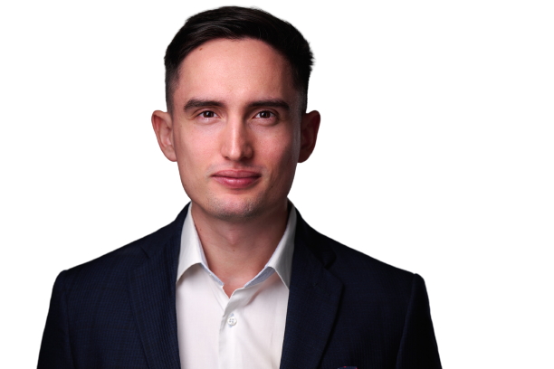
Köszönöm a figyelmed!
hello@fulfilled.hu
Bíró Bence Péter 2x szakkönyv író pszichológus

